Slide 1
Empresa Alquiler
Controller Reservas y Alquiler
1
1
0-*
1
*
1
Solicitud de vehículo
1
Reservas
1
Usuarios
Persistencia Empresa
1
1
1
1-2

Slide 2
Interfaz Usuarios
Paneles de Usuarios
RegistroVehiculo
1
3
InterfazPrincipal
1
RegistroReserva
1
1
1
2
1
Login
1
1
RegistroReserva
1
2
1
1
RegistroReserva
1
1
1
2

Slide 3
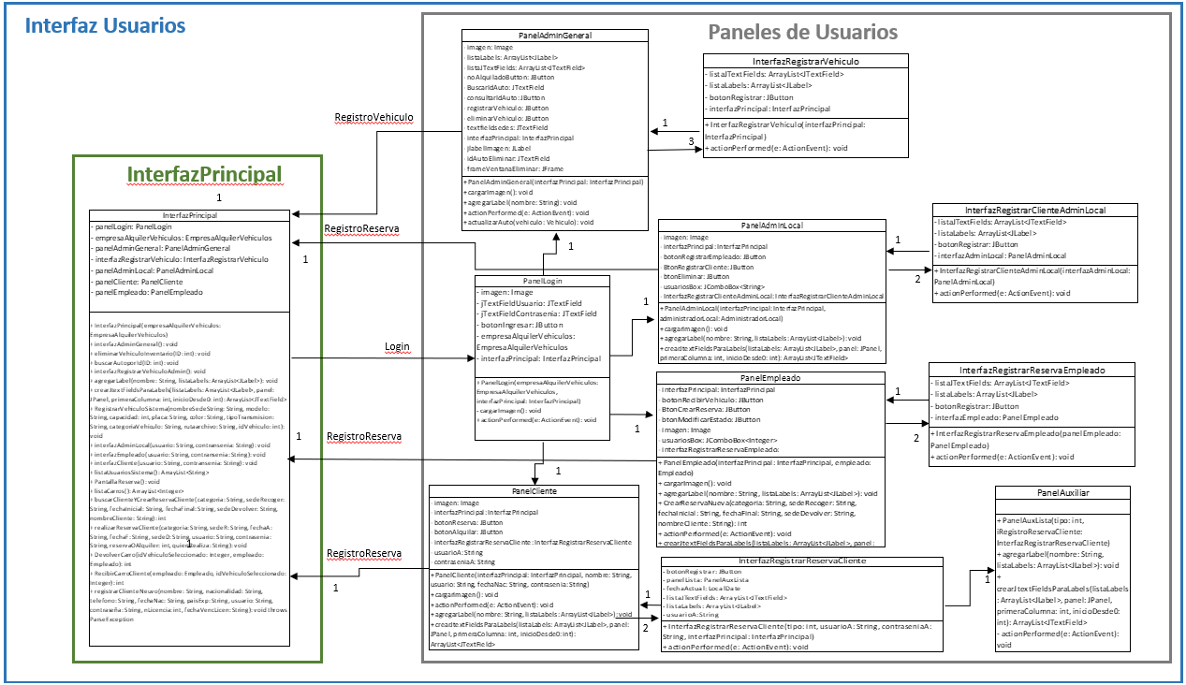
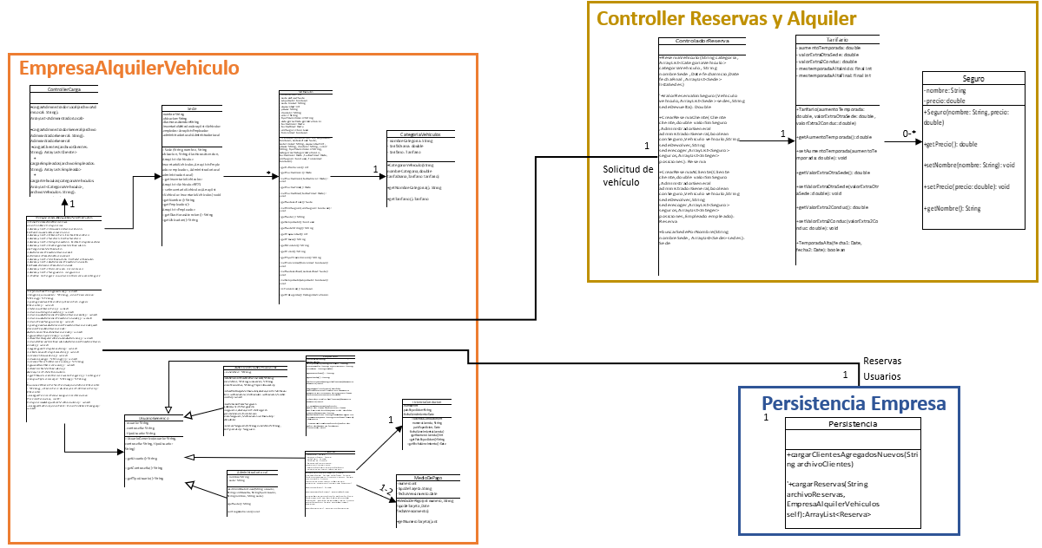
Empresa Alquiler
1
1

